Slide 1

«Длина окружности. Площадь круга»
Презентация к уроку математики
6 класс

Slide 2
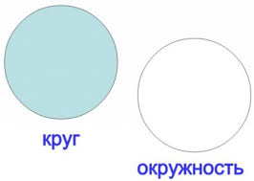

Давайте вспомним:
Что такое окружность? Центр окружности?
Что такое радиус окружности?
Что такое диаметр окружности?
Чем отличаются окружность и круг?

Slide 3
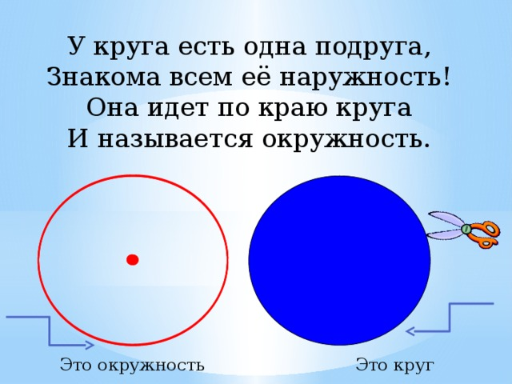

Slide 4
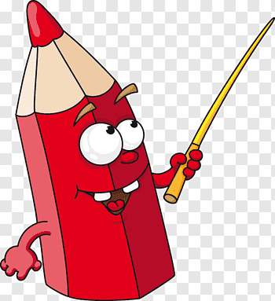
Число π и длина окружности
Прежде чем разобраться, как считается длина окружности, необходимо выяснить, что такое число π (читается как «Пи»), которое так часто упоминают на уроках.
В далекие времена математики Древней Греции внимательно изучали окружность и пришли к выводу, что длина окружности и её диаметр взаимосвязаны.
Запомните!
Отношение длины окружности к её диаметру является одинаковым для всех окружностей и обозначается греческой буквой π («Пи»).

Slide 5
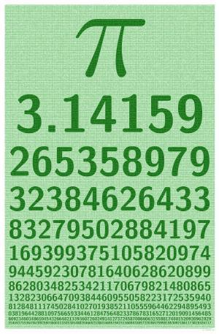
Число «Пи» относится к числам, точное значение которых записать невозможно ни с помощью обыкновенных дробей, ни с помощью десятичных дробей.
Есть специальные правила, которые позволяют запоминать число π. Одно из правил – стихотворение:
Если очень постараться,
То запомнишь все как есть.
Три, четырнадцать, пятнадцать,
Девяносто два и шесть.
Нам для наших вычислений достаточно
использовать значение π,
округленное до разряда сотых
π ≈ 3,14…

Slide 6
Запомните!
Длина окружности — это произведение числа π и диаметра окружности. Длина окружности обозначается буквой «С» (читается как «Це»).
C = πD или C = 2πR , так как D = 2R
Рассмотрим задачу:
Найдите длину окружности, радиус которой равен 24 см. Число π округлите до сотых.
Воспользуемся формулой длины окружности:
C = 2πR ≈ 2 · 3,14 · 24 ≈ 150,72 см

Slide 7
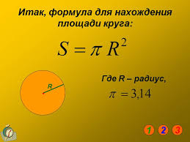
С помощью числа π вычисляется и площадь S круга:

Slide 8
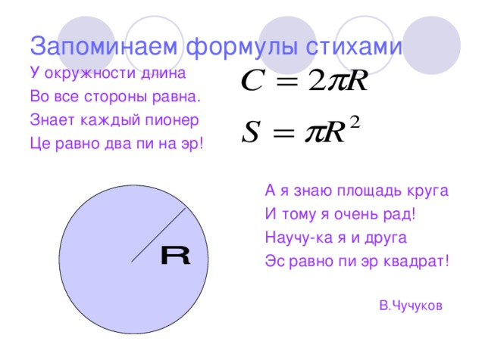


Slide 9

Практическая работа
Постройте окружность радиусом 3 см. Вычислите длину данной окружности и площадь, круга, ограниченного этой окружностью.
Постройте окружность диаметром 8 см. Вычислите длину данной окружности и площадь, круга, ограниченного этой окружностью.

Slide 10

Домашнее задание
Выполните в учебнике №№ 1031 и 1032.
Подумайте: как можно измерить длину окружности с помощью нити? Поэкспериментируйте:
Измерьте с помощью нити длину окружности дна кружки для чая.
Измерьте с помощью линейки диаметр дна кружки. Вычислите длину данной окружности.
Сравните полученные результаты.

Slide 11

СПАСИБО ЗА УРОК!!!

